Slide 1
Использование интерактивного приложения LearningApps.org на уроках иностранного языка
Ветошкина Елена Анатольевна,
учитель немецкого языка
КОГОБУ СШ с. Лаж Лебяжского района

Slide 2
Интерактивное обучение с LearningApps.org
В наше время информационные технологии стали неотъемлемой частью обучения. LearningApps.org - это онлайн-платформа, предлагающая интерактивные упражнения, которые делают уроки иностранного языка более интересными и эффективными.

Slide 3
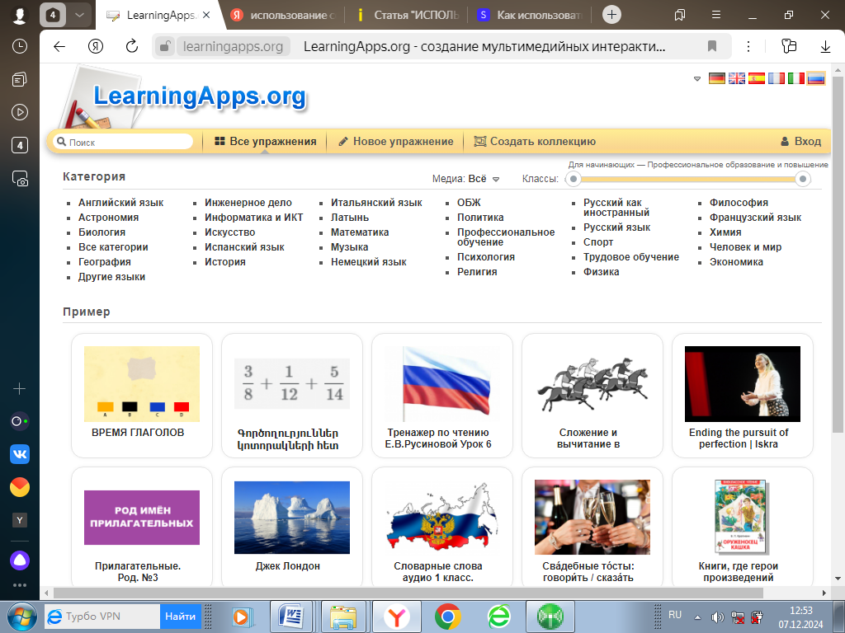
Преимущества LearningApps.org
1
Вовлечение учеников
2
Развитие навыков
Упражнения и игры делают занятия более увлекательными и стимулируют участие учеников.
Платформа предлагает задания для тренировки чтения, письма, аудирования и говорения.
3
Адаптация к уровню
4
Улучшение усвоения
Учителя могут использовать готовые или создавать собственные упражнения.
Интерактивный характер приложения способствует лучшему запоминанию материала.

Slide 4
LearningApps.org в действии
Готовые упражнения
Создание собственных заданий
Платформа содержит обширную коллекцию упражнений, которые можно использовать в готовом виде.
Учителя могут создавать собственные задания, используя различные шаблоны упражнений.

Slide 5
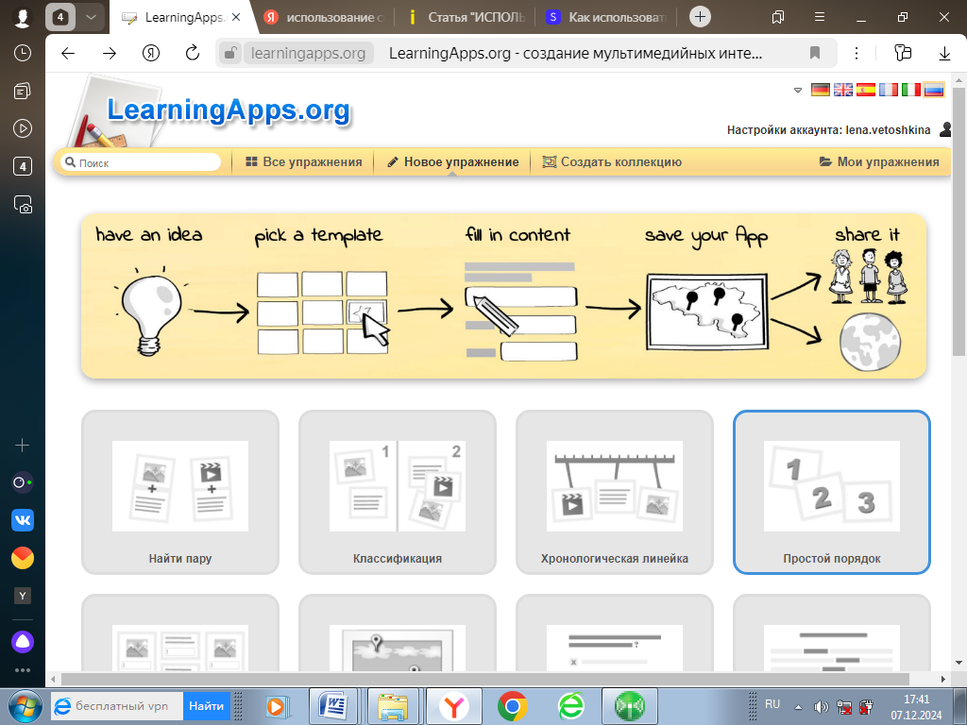
Разнообразие шаблонов
Найти пару
Викторина
Упражнение на поиск соответствий между словами, картинками или звуками.
Игровое задание с выбором правильного ответа из нескольких вариантов.
Заполнить пропуски
Аудио/видео-контент
Упражнение на ввод текста для заполнения пропущенных слов в предложениях.
Использование аудио или видео материалов для проверки понимания и развития навыков аудирования.

Slide 6
Пример упражнения: "Найти пару"
Текст
Изображение
Вводим текст или фразу для поиска соответствия.
Загружаем картинку, соответствующую заданному тексту.
Аудио
Видео
Загружаем аудиозапись, которая соответствует тексту или изображению.
Загружаем видеоролик, соответствующий тексту, изображению или аудиозаписи.

Slide 7
Создание индивидуальных упражнений
Выбор шаблона
1
Выбирайте подходящий шаблон для вашей учебной задачи.
Составление пар
2
Создайте пары элементов, которые должны быть соединены.
Просмотр результата
3
Просмотрите, как работает ваше упражнение, и внесите коррективы.

Slide 8
Результаты использования
1
2
Повышение мотивации
Улучшение запоминания
Ученики становятся более заинтересованы в обучении.
Интерактивные задания помогают лучше запомнить новый материал.
3
4
Развитие навыков
Объективная оценка
Ученики развивают навыки поиска информации и решения проблем.
Платформа позволяет быстро и объективно оценить знания учеников.

Slide 9
Заключение
LearningApps.org - это ценный инструмент для учителей иностранного языка. Он позволяет сделать уроки более интересными, эффективными и интерактивными. Используйте эту платформу, чтобы вовлечь учеников в процесс обучения и помочь им лучше усвоить языковой материал.

Slide 10
Источники информации
1. Бим – Бад, Б.М. Педагогический энциклопедический словарь – М., 2002
2. Сысоев, П.В. Информационные и коммуникационные технологии в лингвистическом образовании – М.: Книжный дом «Либроком», 2019
3. https://learningapps.org/impressum.php
4. https://skillbox.ru/media/education/kak-ispolzovat-learningapps-servis-dlya-sozdaniya-interaktivnykh-uprazhneniy/
5. https://gamma.app/

